Slide 1



CHÀO MỪNG QUÝ THẦY CÔ GIÁO
VỀ DỰ GIỜ
MÔN HÓA HỌC 8

Slide 2
Kiểm tra bài cũ
Câu 1:
Oxit là gì? Phân loại oxit.
Câu 2:
Cho các oxit có công thức hóa học như sau: N₂O₅, CO₂, CuO, CaO. Những chất loại nào thuộc oxit axit , những chất nào thuộc oxit bazo.

Slide 3
Đáp án
Câu 1:
Oxit là hợp chất của hai nguyên tố, trong đó có một nguyên tố là Oxi.
Có 2 loại oxit: Oxit axit và oxit bazo.
Câu 2:
Oxit axit: N₂O₅, CO₂
Oxit bazo: CuO, CaO

Slide 4
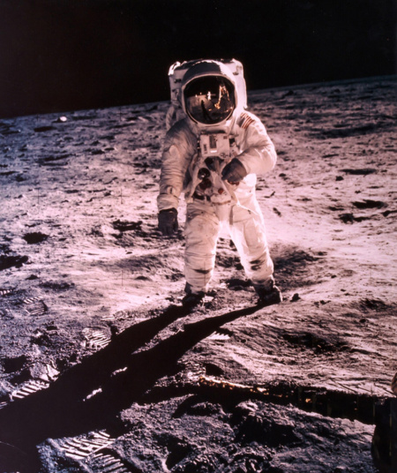

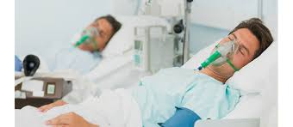

Slide 5

TRƯỜNG TRUNG HỌC CƠ SỞ ĐÔ THỊ VIỆT HƯNG
Tiết 41: Bài 27:
ĐIỀU CHẾ OXI.
PHẢN ỨNG PHÂN HỦY.

Slide 6

I. ĐIỀU CHẾ OXI TRONG PHÒNG THÍ NGHIỆM
Em hãy kể tên một số hợp chất mà trong thành phần cấu tạo có oxi nguyên tử?
H₂O,
SO_{3,}
KMnO_{4,}
KClO₃ ,
P₂O_{5,}
CO…
Đó là những chất giàu oxi, kém bền và dễ bị phân hủy ở nhiệt độ cao.

Slide 7
CHÚ Ý:
- Khi sử dụng đèn cồn, ta không được dùng miệng để thổi đèn cồn mà phải dùng nắp chụp lên đèn để tắt.
- Khi làm thí nghiệm phải hơ nóng đều ống nghiệm trước khi đun tập trung ở đáy ống nghiệm để ống nóng đều, không bị vỡ ống nghiệm.
Khi thu khí oxi bằng phương pháp đẩy nước rút ống dẫn khí ra khỏi chậu trước khi tắt đèn.

Slide 8
1. Thí nghiệm
1. Thí nghiệm
Với Kalipenmanganat.
- Hiện tượng: Tàn đóm bùng cháy
* Phương trình hóa học :
t⁰
2KMnO₄ K₂MnO₄ + MnO₂ + O₂

Slide 9
1. Thí nghiệm
1. Thí nghiệm
b. Với Kali clorat.
* Phương trình hóa học :
t⁰
2KClO₃ KCl + O₂
+MnO₂
Chất xúc tác
Chất xúc tác là những chất có thể làm cho phản ứng hóa học xảy ra nhanh hơn (hoặc chậm hơn) nhưng chất xúc tác ấy không thay đổi về chất cũng nhưu về lượng sau khi phản ứng hoá học đã xảy ra.

Slide 10
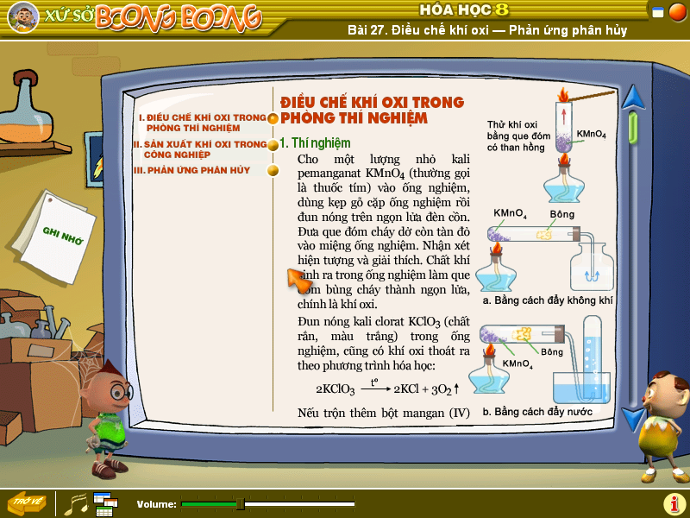
Có 2 cách thu khí oxi trong phòng thí nghiệm:
Điều chế oxi trong phòng thí nghiệm bằng cách những chất giàu oxi, kém bền và dễ bị phân hủy ở nhiệt độ cao.

Slide 11
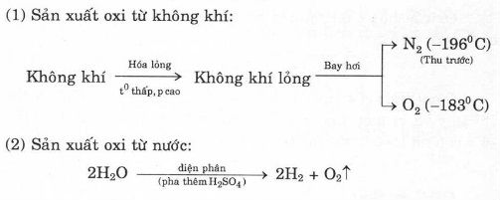
II. Sản xuất khí oxi trong công nghiệp:

Slide 12
III. Phản ứng phân hủy.
Hãy điền vào chỗ trống trong các cột ứng với các phản ứng sau:
Số chất phản ứng
Số chất sản phẩm
Phản ứng hóa học
tº
2KMnO₄ K₂MnO₄+ MnO₂+ O₂
1
3
tº
2KClO₃ 2KCl + 3O₂
1
2
đp
2
2H₂O 2H₂ + O₂
1
Những phản ứng hóa học trên đây được gọi là phản ứng phân hủy:

Slide 13
III. Phản ứng phân huỷ:

1. Định nghĩa:
Phản ứng phân hủy là phản ứng hóa học trong đó một chất sinh ra hai hay nhiều chất mới.
2. Ví dụ:
tº
2KClO₃ 2KCl + 3O₂

Slide 14
So sánh phản ứng phân hủy với phản ứng hóa hợp và điền vào bảng sau:
Số chất phản ứng
Số chất sản phẩm
Phản ứng phân huỷ
1
2 (hoặc nhiều)
Phản ứng hoá hợp
2 (hoặc nhiều)
1

Slide 15
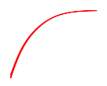


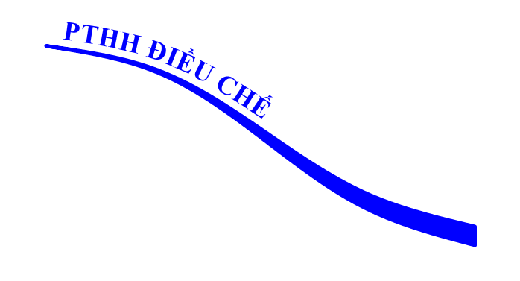





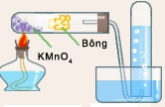


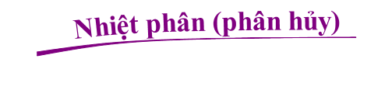
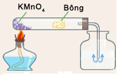
Tổng kết
KMnO₄
KClO₃

